Slide 1

Enfrentando os Dragões da Perseverança
Cavaleiros do Código
Enfrentando os Dragões da Perseverança
Nicoly Jang

Slide 2
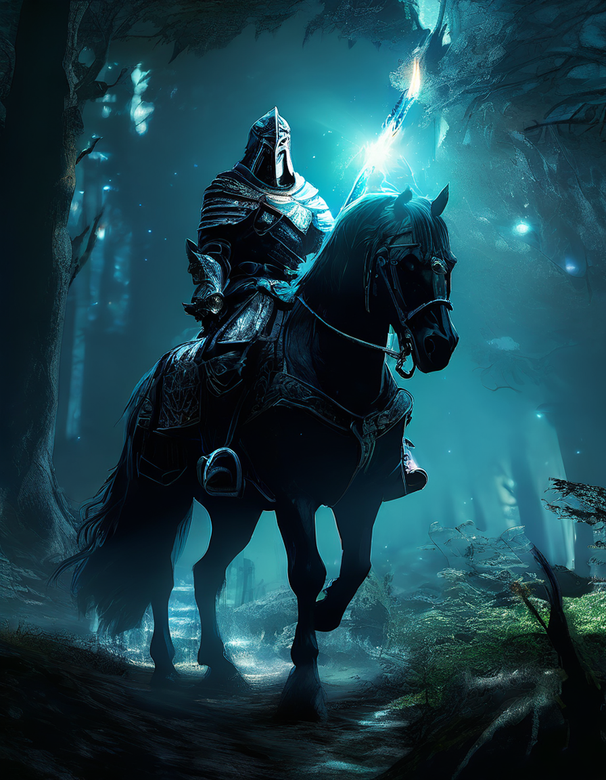
Introdução
A jornada do cavaleiro em busca da maestria do código
A jornada para dominar o código é como a jornada de um cavaleiro em busca da glória. O cavaleiro enfrenta desafios, supera obstáculos e luta contra dragões, mas no fim, a recompensa é a maestria do código, que lhe permitirá realizar grandes feitos.
Cavaleiros do Código – Nicoly Jang
2

Slide 3
01
Escalando a curva de aprendizado – Enfrentando a frustração
Cavaleiros do Código – Nicoly Jang
3

Slide 4

No início da jornada, o cavaleiro enfrenta a curva de aprendizado, uma caminho íngreme e desafiador. Muitas vezes, o cavaleiro pode se sentir perdido em um labirinto de códigos e erros.
A frustração é um dragão feroz que pode tentar demover o cavaleiro, mas é nesse momento que a persistência se torna a sua maior arma.
Lembre-se cada erro é uma oportunidade de aprendizado, uma chance de fortalecer sua armadura e se preparar para futuros desafios.
Cavaleiros do Código – Nicoly Jang
4

Slide 5
02
Derrotando os dragões dos bugs e erros
Cavaleiros do Código – Nicoly Jang
5

Slide 6

Os bugs e erros são os dragões do código, eles assumem diversas formas, desde erros de sintaxe, lógica falha até bugs de códigos complexos e difíceis de achar.
O cavaleiro precisa aprender a combater esses dragões com inteligência, utilizando suas armas: ferramentas de depuração, leitura atenta do código, testes rigorosos e a habilidade de pensar com um programador.
Compreender a lógica do código, a estrutura de dados e as boas práticas de programação são essenciais para derrotar os dragões.
Cavaleiros do Código – Nicoly Jang
6

Slide 7
03
Construindo a autoconfiança – A prática como caminho
Cavaleiros do Código – Nicoly Jang
7

Slide 8
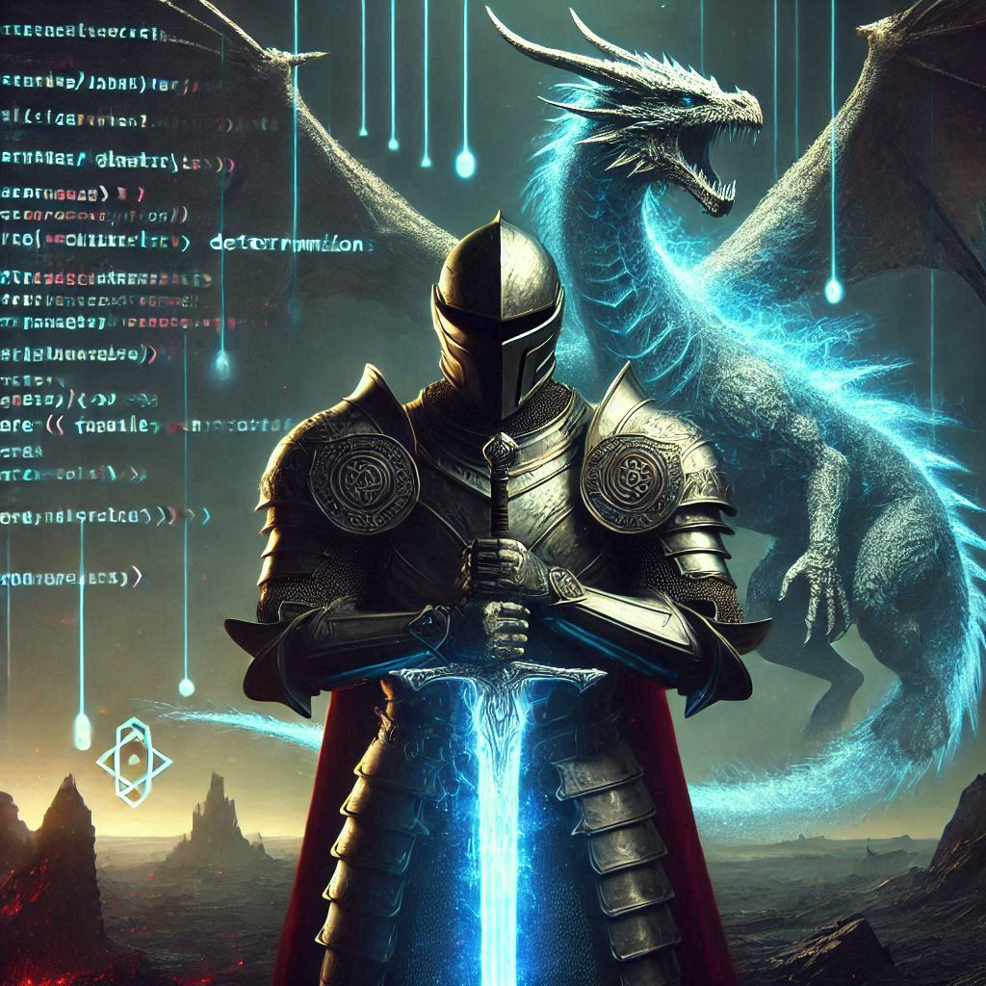
A autoconfiança é a armadura do cavaleiro, protegendo-o dos ataques da dúvida e do medo. Ela é forjada através da prática constante, do aprendizado contínuo e da superação de desafios.
Cada projeto concluído, cada código escrito com sucesso, é um passo para fortalecer sua armadura e aumentar sua autoconfiança.
Não tenha medo de errar, de tentar e de falhar. A prática é o caminho para o sucesso, a chave para construir a autoconfiança e se tornar um cavaleiro do código forte e experiente.
Cavaleiros do Código – Nicoly Jang
8

Slide 9
04
Celebrando os momentos de vitória
Cavaleiros do Código – Nicoly Jang
9

Slide 10

A jornada do cavaleiro do código é repleta de desafios, mas também de recompensas. Cada bug derrotado, cada código funcional é uma vitória que deve ser celebrada.
A celebração dos momentos de sucesso é essencial para manter a motivação, a paixão e o entusiasmo pela programação. Compartilhe suas conquistas com outros cavaleiros, busque feedback, reconheça seu progresso e sinta orgulho de seus feitos.
Cada vitória é um passo em direção à maestria. Um lembrete de que estás no caminho certo e de que a perseverança vale a pena.
Cavaleiros do Código – Nicoly Jang
10

Slide 11
05
Inspire-se e siga adiante, nobre cavaleiro
Cavaleiros do Código – Nicoly Jang
11

Slide 12

Você está preparado para a jornada? Prepare sua armadura, afie sua espada e siga em frente.
Lembre-se da importância da perseverança, da paixão e do propósito.
Não desista de seus sonhos, enfrente os dragões com coragem e estratégia, e celebre cada vitória durante sua jornada.
Você tem o potencial para se tornar um grande cavaleiro do código!
Cavaleiros do Código – Nicoly Jang
12

Slide 13

Obrigada por chegar até aqui!
Esse e-book foi gerado por uma IA e diagramado por um humano. O passo a passo completo está disponível no meu GitHub.
Lembre-se, o conteúdo foi criado para fins didáticos e pode conter erros gerados pela IA, já que não houve uma validação humana cuidadosa.
A jornada de aprendizado é cheia de desafios, e o mais importante é continuar persistindo. Boa sorte na sua jornada como cavaleiro do código!
https://github.com/nicolyjjang/bootcamp-genai-caixa/blob/main/criando-ebook/README.md
Cavaleiros do Código – Nicoly Jang
13

